Slide 1
ПРЕЗЕНТАЦИЯ
Р.А. Мхитаров,
Чл.-корр. АМТН, к.т.н., член Президиума
Экспертного совета ТПП РФ, руководитель секции «Кластерные методы переработки отходов» ЭС, генеральный директор ООО «Экосорбер», Москва. +7 910 480 2542,
rmkhitarov@yandex.ru
2016
новейшей безотходной, экологически безопасной,
экономически эффективной
ТЕХНОЛОГИИ переработки твердых бытовых и ряда промышленных отходов
ВЭСТВУД

Slide 2
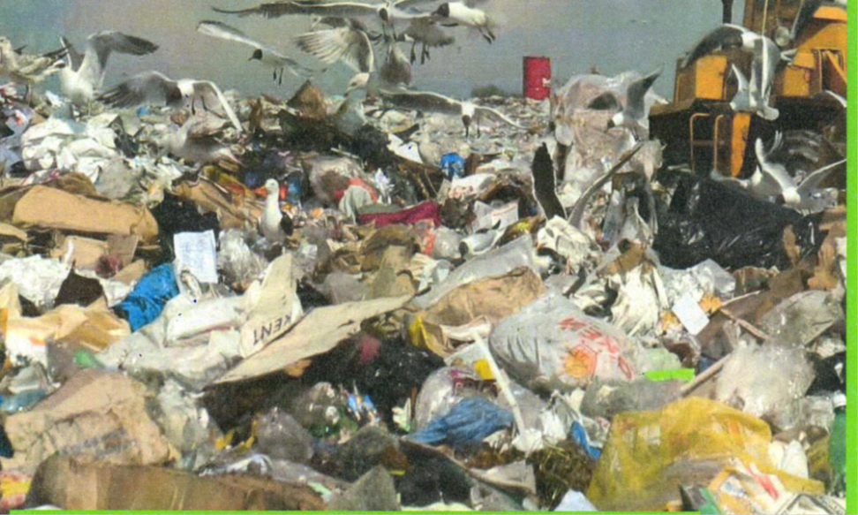
Ситуация с бытовыми отходами в Московском регионе:
Объем образования ТКО ежегодно – более 11 млн. тонн, из них перерабатываются 4%, сжигаются 6%, а 90% размещаются на полигонах и свалках.
По данным Минприродных ресурсов Моск. области емкости существующих полигонов хватит только на ближайшие 2-3 года, далее – коллапс. Единственно приемлемый выход – переработка образующихся отходов с использованием их потенциала – ресурсного и энергетического. Но такая переработка должна быть экономически эффективной, т.е. не дотационной, а прибыльной.

Slide 3


Это оказывается возможным при использовании технологии ВЭЙСТВУД
- Безотходная, экологически безопасная,
экономически эффективная
ТЕХНОЛОГИЯ
переработки отходов: твердых бытовых (включая полигонные) и некоторых промышленных (отходов животноводства, с/х производства, текстильной, пищевой, лесной, древообрабатывающей промышленности). В соответствии с Постановлением Главы Администрации ГО Химки от 19.12.2016.г. № 1303 технология Вэйствуд заложена в проект рекультивации полигона «Левобережный» Московской области

Slide 4
Технология ВЭЙСТВУД
КОМПОНЕНТЫ – вторичные смешанные загрязненные пластики; органика из состава ТБО – отходы пищевые, древесные, прочие пластики, макулатура, кожа, резина, текстиль, комбинированные (Тетрапак), смет (в т.ч. - полигонные).
Влагосодержание в отходах возможно до 55%.
СТАДИИ ПРОЦЕССА:
Первичная сортировка отходов с отбором на реализацию металлов, ПЭТ, лучших видов макулатуры, стекла.
Оставшиеся фракции (90%) направляются на переработку в готовую продукцию;
3. Обработка в пре-реакторе (дробление, измельчение, удаление влаги, плавление, смешение, гранулирование).
4. Обработка гранул в реакторе, экструзия, резка на заданный формат. Возможна окраска, шлифовка, создание регулярного рельефа на поверхности продукции.

Slide 5
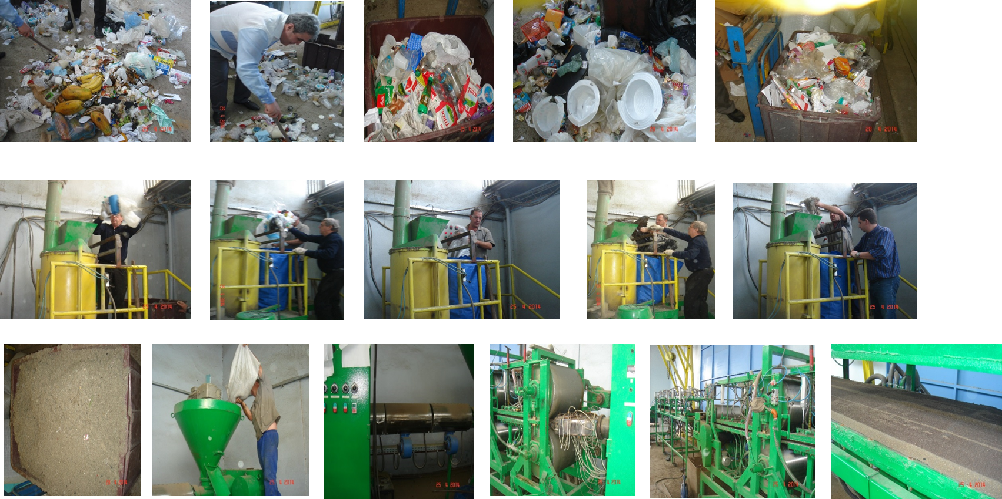
ТЕХНОЛОГИЯ ВЭЙСТВУД
Отработка технологии на опытно-промышленной линии, апрель-май 2014 г.
1. Определение фракционного состава, 2. Взвешивание компонент;
3. Обработка компонент в пре-реакторе

Slide 6
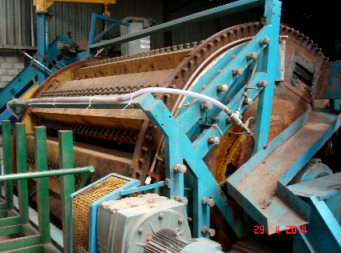
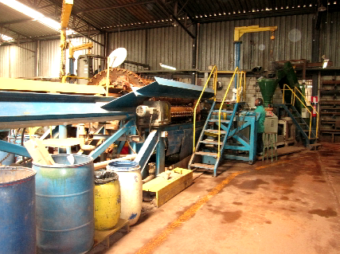
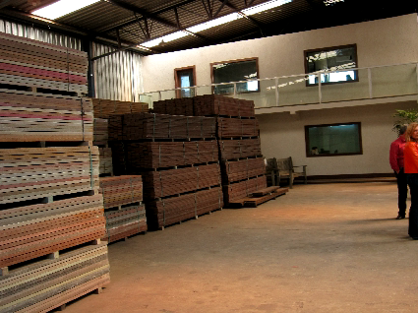
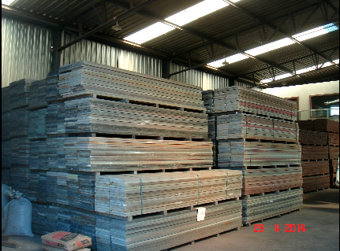
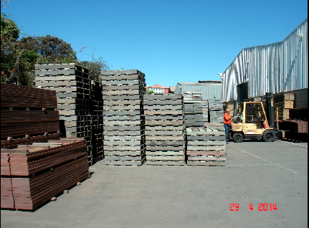
Технология ВЭЙСТВУД
Завод в г. Бела-Оризонте, Бразилия, Промышленная линия производительностью по готовой продукции 8 тыс. т/мес. Технология внедрена в пяти странах, продукция экспортируется в 13 стран мира (США, Европа, Юго-восточная Азия – 2016 г. )

Slide 7

ВЫВОДЫ по Результатам испытаний продукции Вэйствуд в ООО НИЦ «ДПК»
(Сертификат ГОСТ Р № СДСГК RU.ОС03.К0003; Сертификат ИСО 9001 № 2011109001).
Протокол испытаний № И-5/14 от 16 мая 2014 г.
1. Значения показателей прочности при изгибе, разрыве и удельное сопротивление выдергиванию шурупов соответствует области применения в качестве отделочного материала в различных областях строительства;
2. Несущая способность по распределенной нагрузке на 1 кв.м. позволяет использовать материал в качестве опорных лаг для основания напольного покрытия;
3. Образцы демонстрируют хорошие результаты по водостойкости: низкие значения показателей водопоглощения и набухания в кипящей воде и при вымачивании 24 часа;
4. Образцы гарантируют хорошую геометрическую стабильность материала при воздействии атмосферных осадков и агрессивных сред (слабых растворов щелочей, кислот и солей);
5. Материал имеет невысокую плотность вследствие отсутствия минеральных наполнителей в составе композиции.
В заключении даны Рекомендации по областям применения изделий, произведенных по технологии ВЭЙСТВУД: Благодаря сплошному сечению профиля и упругости материала, доска обладает высокой стойкостью к удару, трещины на поверхности образцов после испытания отсутствуют.

Slide 8
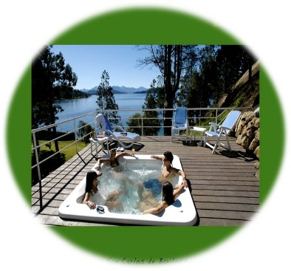
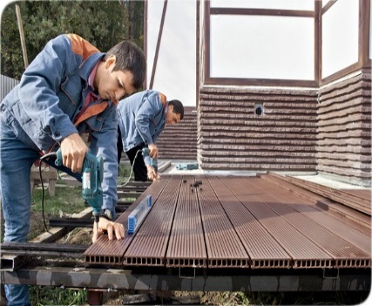
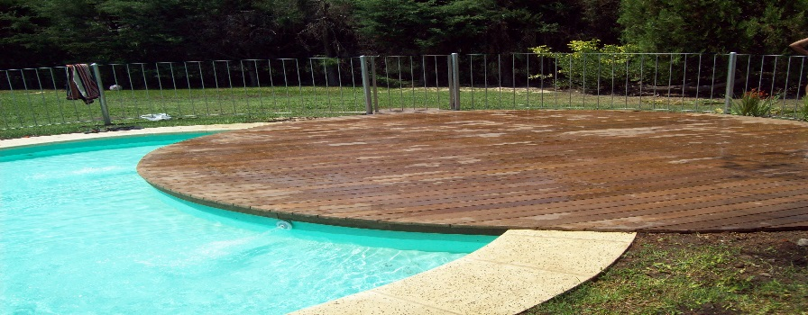
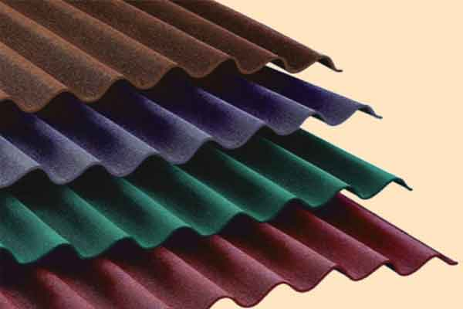
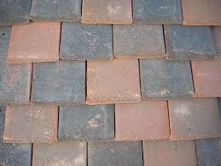
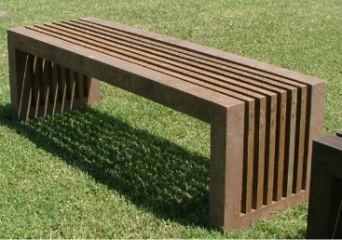
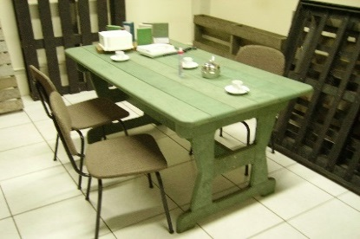
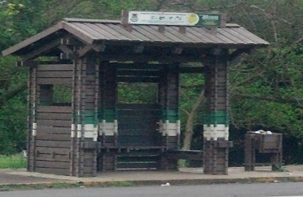
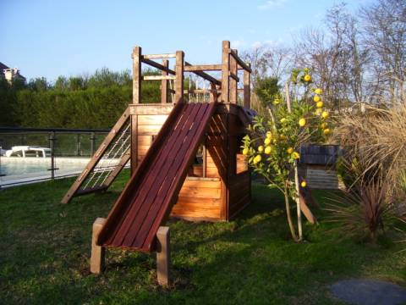
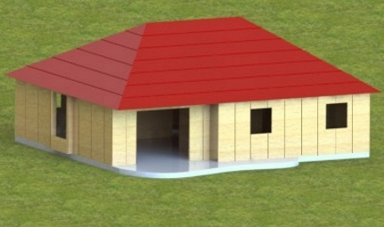
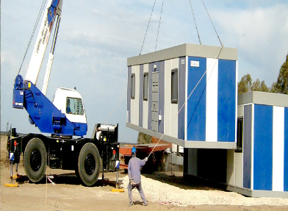
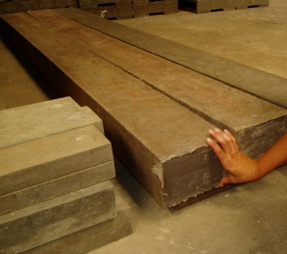
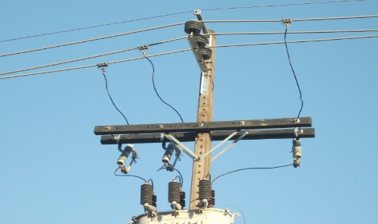
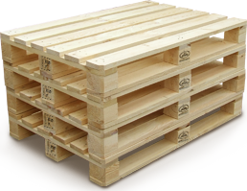

Области применения продукции ВЭЙСТВУД
Индивидуальное строительство
-декинг, сайдинг, внутренняя и внешняя отделка зданий, кровля, заборы, Ландшафтный дизайн;
Коммунальное хозяйство
- Малые архитектурные формы (лавочки, вазоны, беседки, песочницы, заборы и ограждения); Напольные покрытия уличных, спортивных, детских площадок; Остановки общ. транспорта
Промышленное строительство
– Опалубка съемная и не снимаемая; Бытовки, мобильные офисы; Отделка производственных и складских помещений; Поддоны, паллеты, стеллажи, плиты, балки, лаги, заменитель фанеры.
Сельское хозяйство
-Полы и стены ферм КРС, свиноферм, птицефабрик, навозохранилищ
Мебельное производство Детали и элементы мебели
Транспорт -ж/д шпалы, платформы

Slide 9
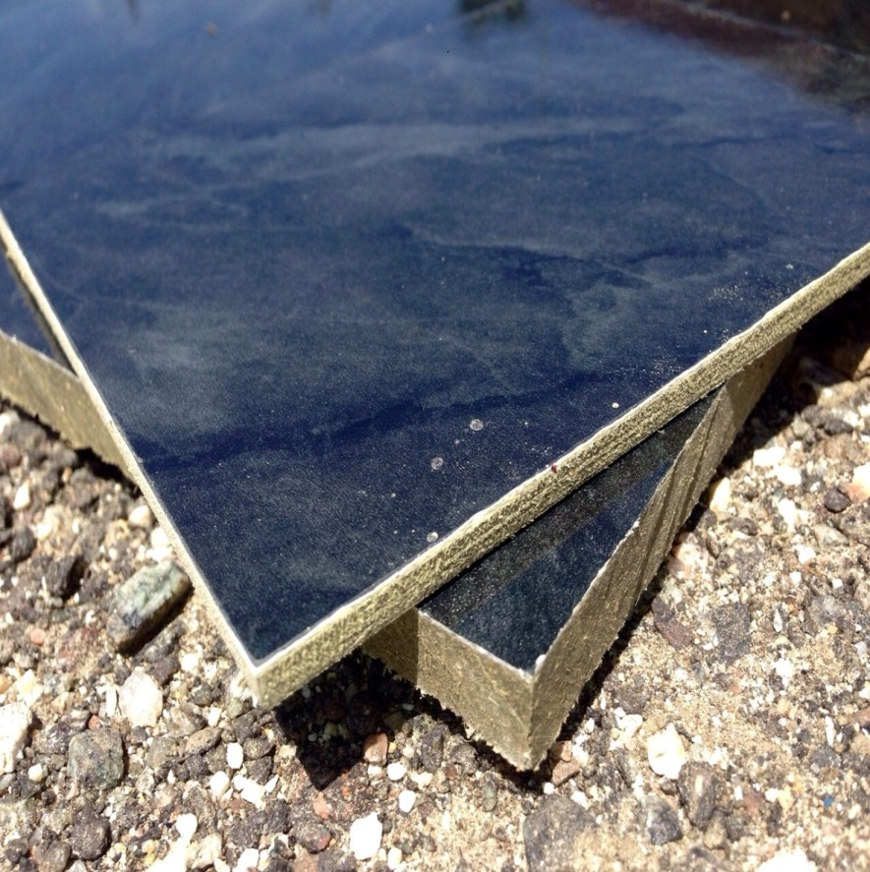
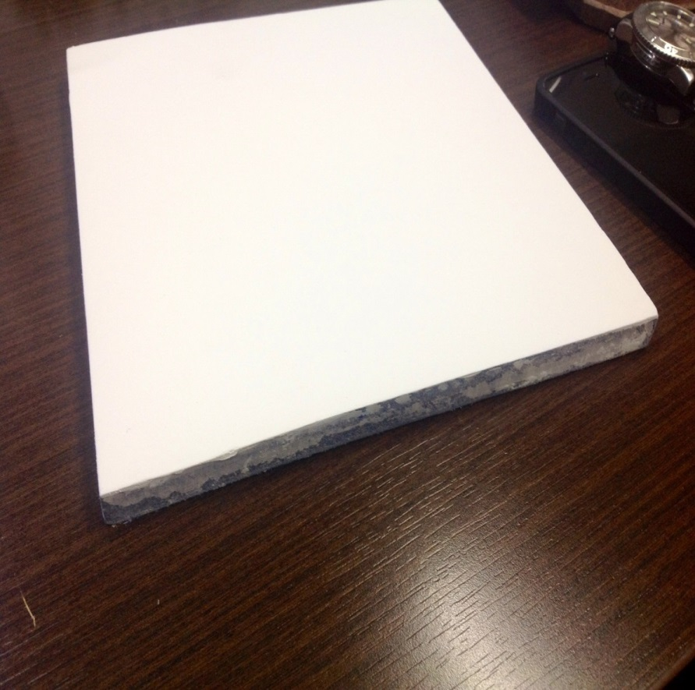
Образцы продукции, произведенной из коммунальных отходов по технологии Вэйствуд с покрытием
Покрытие «под мрамор»
Акриловая краска

Slide 10
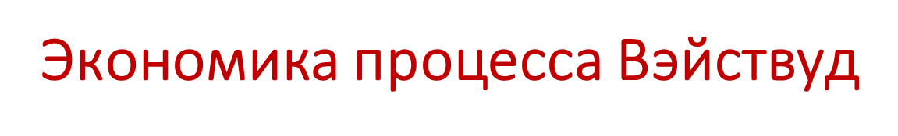
Производительность линий, прод. | 2000 кг/час | 6000 кг/час
Объем производства в год, тн | 16000 | 48000
Цена реализации продукции | 36000 руб./тонна | 36000 рублей/тонна
Цена вторичного пластика | 600 рублей/тонна | 600 рублей/тонна
Цена реализации вторсырья | 4500 руб. тонна | 4500 рублей тонна
Тариф на переработку ТБО | 2100 руб./тонна | 2100 рублей/тонна
Тариф на электроэнергию | 4,70 рублей/кВт | 4,70 рублей/кВт
Капитальные затраты, в т.ч. | 616 680 тыс. руб | 1233360 тыс. руб.
Оборудование | 523 240 тыс. руб. | 1046480 тыс. руб.
Инфраструктура | 91 440 тыс. руб. | 182880 тыс. руб.
Срок амортизации | 15 лет | 15 лет
Ремонт и содержание | 2,0% | 2,0%
Штат | 45 человек | 63 человека
Реализация продукции | 576 млн. руб./год | 1,73 млрд. руб./год
Переработка отходов | 31963 тыс. рублей | 95889 тыс. руб.
Реализация прочего вторсырья | 9247 тыс. рублей | 27741 тыс. руб.
Операционные затраты | 73336 тыс. рублей | 220008 тыс. руб.
Чистый денежный поток | 724322 тыс. руб. | 2172966 тыс. руб.
NPV | 1,8 млрд. руб. | 5,4 млрд. руб.
IRR, % | 101 | 98
Окупаемость проекта | менее 1,5 лет | менее 1,5 лет

Slide 11
Заключения экспертиз
Выписки из решений экспертных советов: - Экспертной группы при Министерстве инвестиций и инноваций Московской области – «Считать технологию Вэйствуд» первым приоритетом среди наилучших доступных технологий переработки ТБО»; - Рабочей группы при Министерстве экологии Московской области – «Ознакомить с предлагаемой технологий потенциальных инвесторов и при их заинтересованности организовать совещание с участием Р.А. Мхитарова; Одновременно с этим Минэкологии Московской области поддерживает предлагаемую технологию в части, касающейся ее соответствия экологическим показателям качества окружающей среды»; - Экспертного совета Торгово-промышленной палаты РФ: «…обратиться в Комитет (по инвестициям) с целью оценки перспективы инвестиционного потенциала Технологии (Вэйствуд) и возможности поиска инвесторов для ее внедрения. Просим Вас поручить рассмотреть прилагаемые материалы по Технологии (Вэйствуд). В случае заинтересованности потенциальных инвесторов Экспертный совет выражает готовность в научно-техническом сопровождении разработки инвестиционного проекта создания предприятий по переработке ТБО на основе Технологии (Вэйствуд) и его реализации.

Slide 12
гАссортиментный ряд продукции ВЭЙСТВУД
Вид продукции | Длина- любая в пределах, м | Ширина, любая в пределах, см; | Толщина, любая в пределах, см
Доска | 0,5 - 6. | 5; 7; 10; 12; 15; 16; 20; 22; 24; 30. | 1;1,5; 2; 2,5; 3; 3,5; 4.
Брус | 0,5; 1; 1,5; 2; 2,5; 4; 6. | 3; 4; 5; 6; 8; 10; 12. | 3; 4; 5; 6; 8; 10; 12.
Плита, лист | 0,5; 1; 1,5; 2; 2,5; 3; 3,3. | 50; 100; 150; 200; 250, 300, 330. | 0,2; 0,3; 0,4; 0,5; 1; 2, 3, 4.
Блок, ячейки | 0,1 – 0,5. | 10 - 30 | 20 - 30
Труба | 0,5 - 8. | 10 - 50 (диаметр) | 1- 8

Slide 13
Оценка рынка продукции Вэйствуд
В штучном измерении (единица товара - тонна)
Объем рынка только в ЦФО по единственной позиции – фанера ламинированная (применение в качестве палубы для опалубки в монолитном строительстве) оценивается в 600 тыс. тонн. Объем образования ТБО в ЦФО в год составляет 12,5 млн. тонн, из которых по технологии Вэйствуд можно произвести 8 млн. тонн продукции. Один завод с линией мощностью 48 тыс. тонн/год «покроет» только 8% от потенциальной потребности в продукции.
В денежном измерении: 1 кг фанеры ламинированной стоит на рынке 72 руб., а 1 кг продукции Вэйствуд стоит 36 руб., т.е. в 2 раза дешевле (при себестоимости производства 1 кг. – 6 руб.! ). Предложив рынку товар лучшего качества, но со стоимостью в два раза ниже, можно обеспечить гарантированный сбыт всего планируемого объема производства.

Slide 14
Процесс вэйствуд обеспечивает выполнение требований:
- экологических (нет никаких отходов, тем более - опасных);
- экономических - (полная самоокупаемость инвестиций за срок менее полутора лет, нет необходимости в дотациях из бюджета региона и повышения действующих тарифов, освобождает бюджеты от плановых затрат на строительство новых полигонов и на рекультивацию старых, обеспечивает существенное пополнение бюджетов за счет дополнительных налоговых отчислений, предоставляет новые рабочие места и новую востребованную продукцию);
- технических (полное соответствие продукции требованиям, предъявляемым к строЙМатериалам);
- организационным (внедрение процесса не ущемляет интересы операторов ТКО. Более того, операторы существенно выигрывают материально в случае вхождения участниками в структуру "Мусороперерабатывающий завод" (МПЗ). В ряде регионов РФ применение технологии Вэйствуд находится в стадии РАЗРАБОТКИ проектов.
ЗАКЛЮЧЕНИЕ

Slide 15
ПРИЛОЖЕНИЯ
1. Патент РФ, Способ получения композиционного материала из ТБО

Slide 16
2. МЕМОРАНДУМ Президента компании ЕКТ о намерениях производить оборудование в РФ

Slide 17
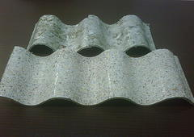
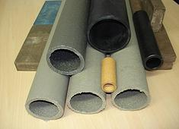
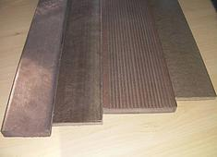
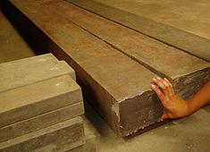
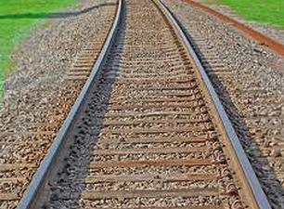
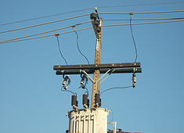
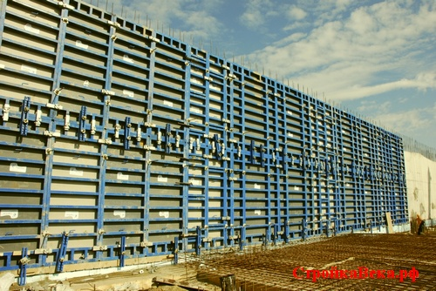
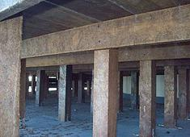
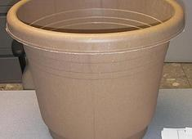
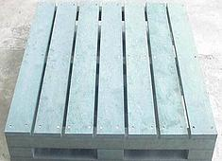
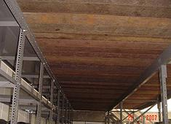
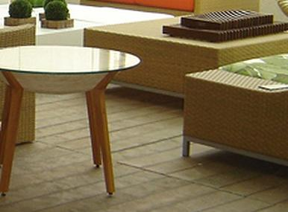
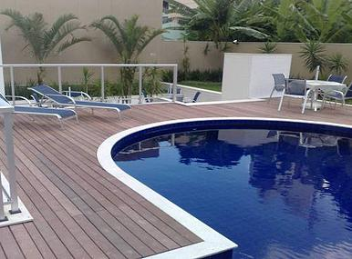
3.
Шифер,
Трубы
Декинг, доска,
Ж/д, шпалы
Ж/д пути
Траверсы ЛЭП | Опалубка крупнощитовая | Сваи, колонны | Литьевые изделия

Slide 18
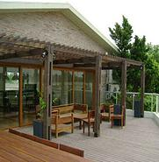
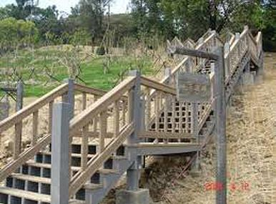
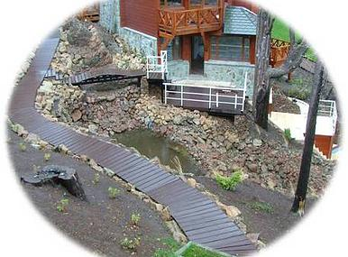
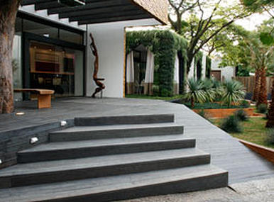
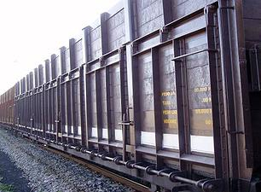
Малоэтажное домостроение | Сборка жилого 54 м² дома, 2 чел.- 3 дня | Лестницы
Мебель | Пешеходные дорожки | Дизайн территорий
В Бразилии принята Госпрограмма «Доступное жильё» взамен сноси-
мых фавелл и бидонвиллей. Стоимость дома (со сборкой) –
8 тыс. долл., себестоимость –
2 тыс. долл. Материал- Вэйствуд
Обшивка ж/д вагонов, платформ, кузовов А/м

